Slide 1

открытое акционерное общество
"Ордена Трудового Красного Знамени" "Институт Белгоспроект"
(ОАО "Институт Белгоспроект")
Заказчик: РУП "Дирекция строящегося предприятия Министерства здравоохранения Республики Беларусь"
"Возведение здания специализированного здравоохранения
и (или) предоставления социальных услуг
по адресу: г.Минск, ул. П.Бровки»
Предпроектная документация
Архитектурно-планировочная концепция
40.24-ОИ.АПК

Slide 2
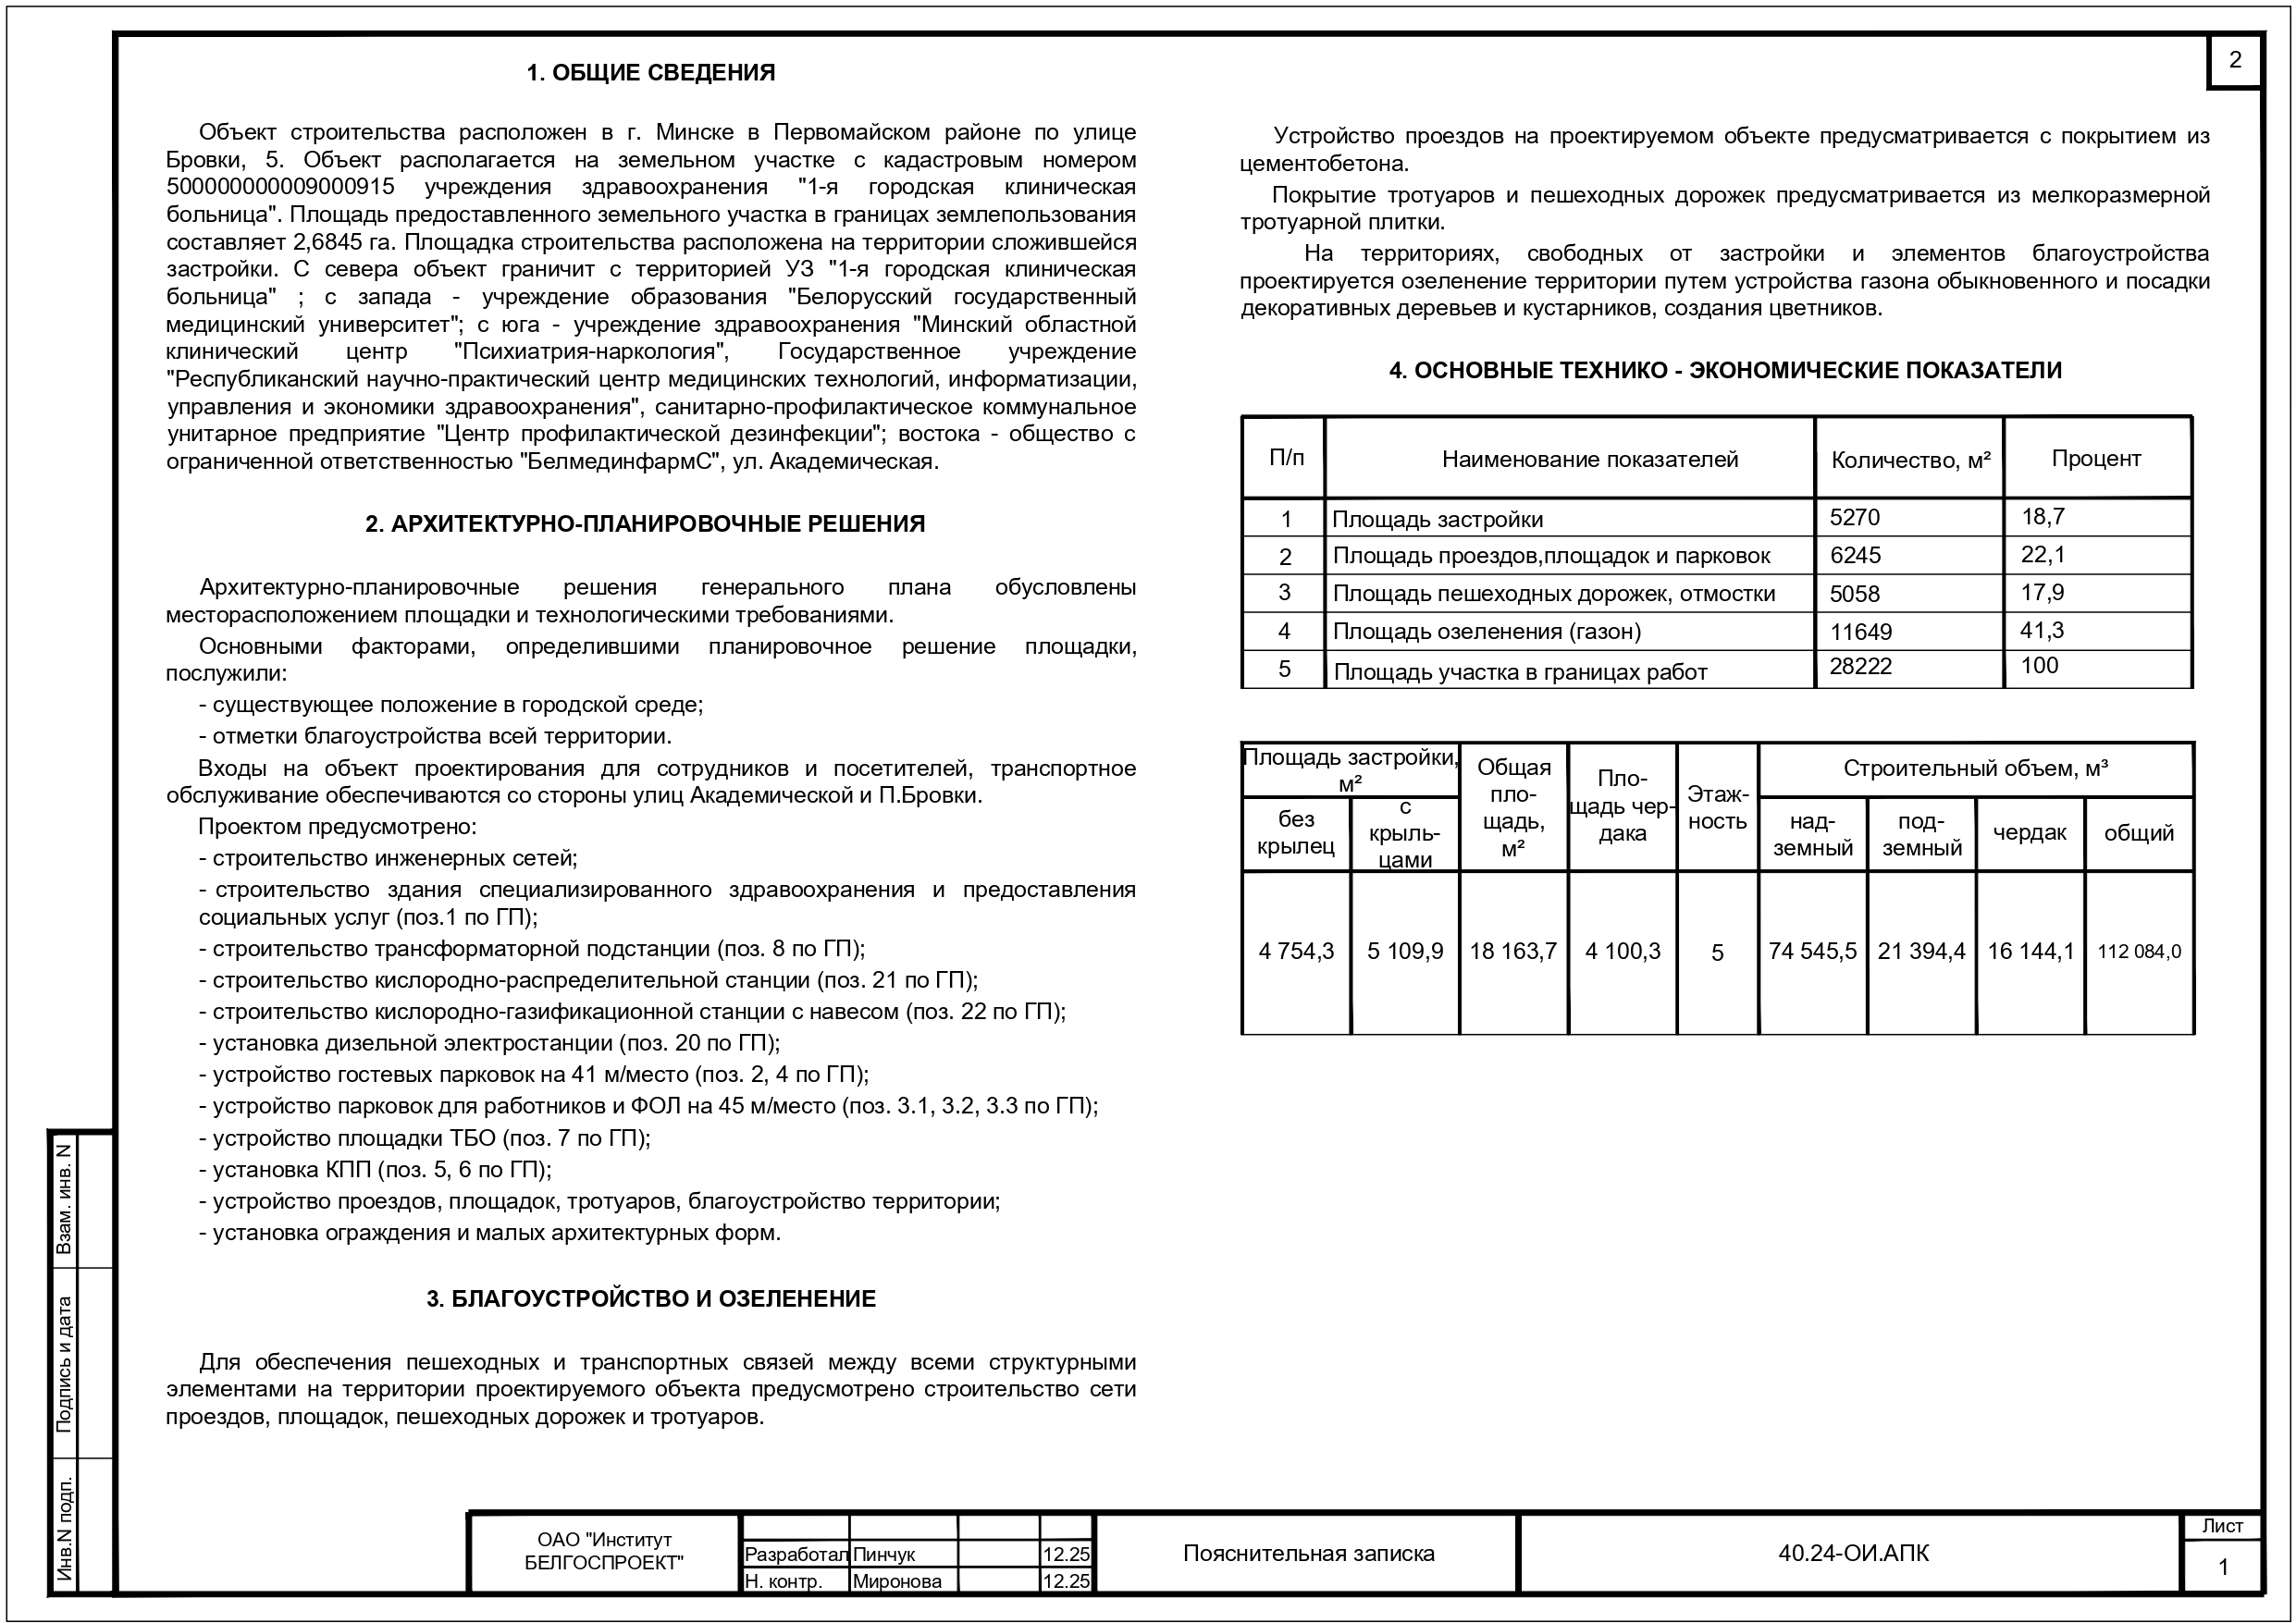

Slide 3
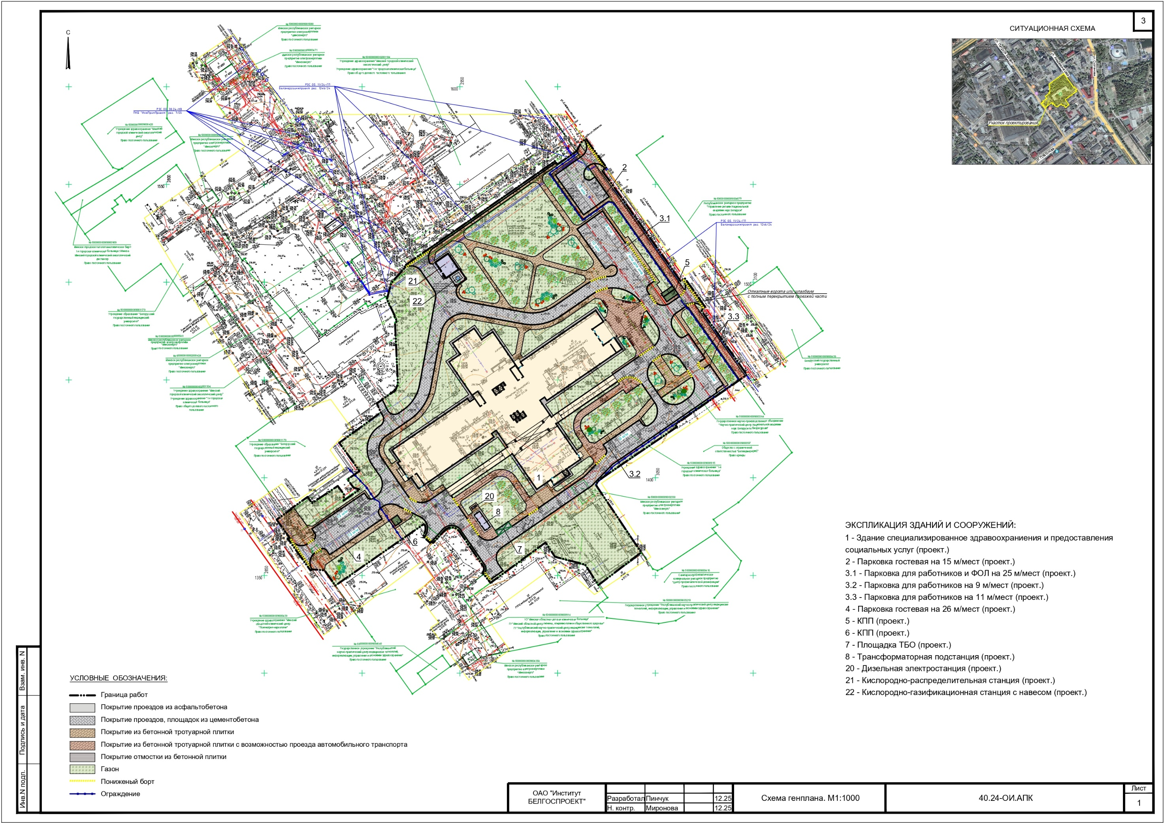

Slide 4
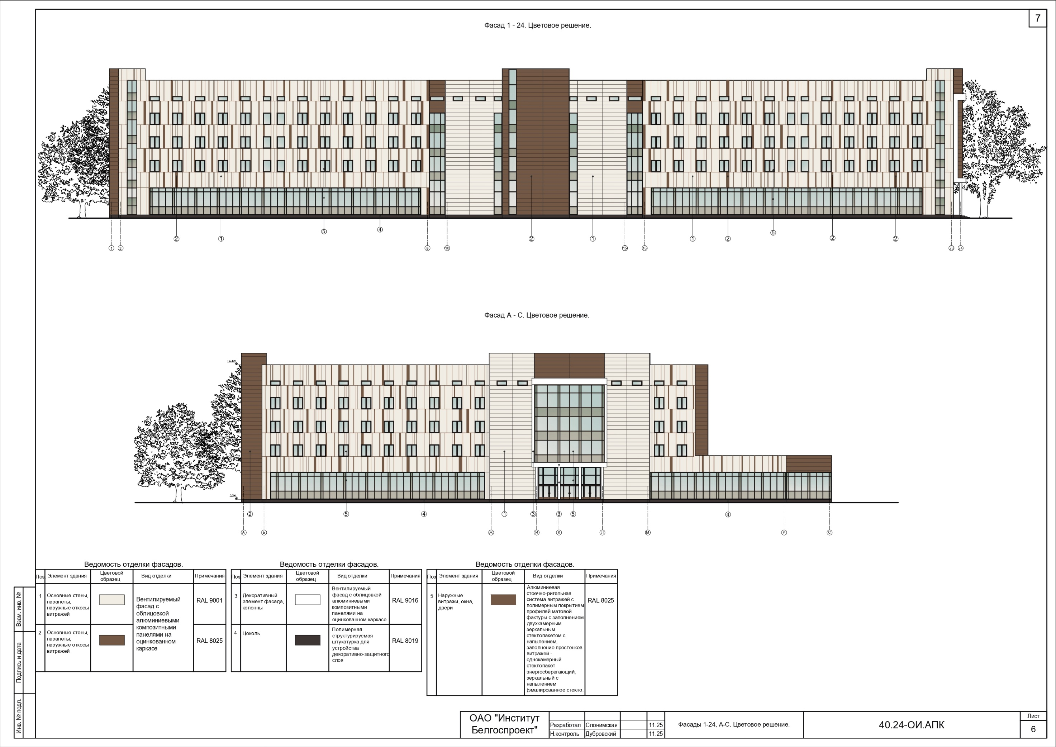

Slide 5
